Slide 1
Козацьке бароко
Підготувала
учениця 10-А класу
Криничанської СЗШ №1
Козак Руслана

Slide 2
Українське бароко або козацьке бароко — назва мистецького стилю, що був поширений в українських землях Війська Запорозького у XVII–XVIII ст.

Slide 3
Кафедральний костел святих Петра і Павла, Луцьк

Slide 4
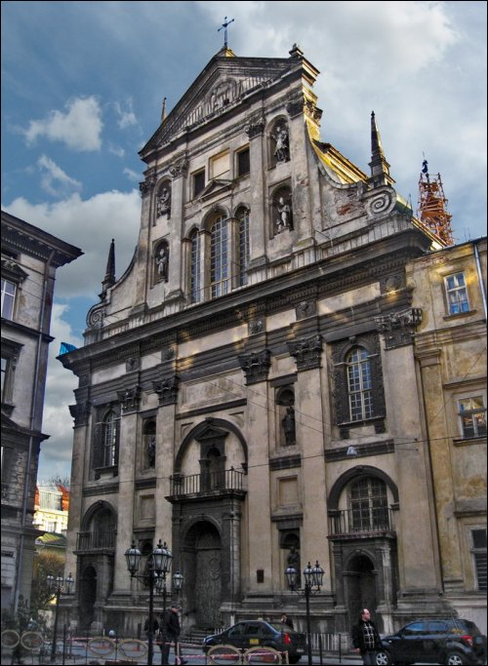
Храм єзуїтів, Львів

Slide 5
Другу половину 17 ст. вважають золотим віком українського мистецтва, центр якого переноситься до середньої, Наддніпрянської України.

Slide 6
Софіївський собор, Київ

Slide 7
Михайлівський собор, Київ

Slide 8
Хрестовоздвиженський собор, Полтава

Slide 9
Покровський собор, Харків

Slide 10
Георгіївська церква, Київ

Slide 11
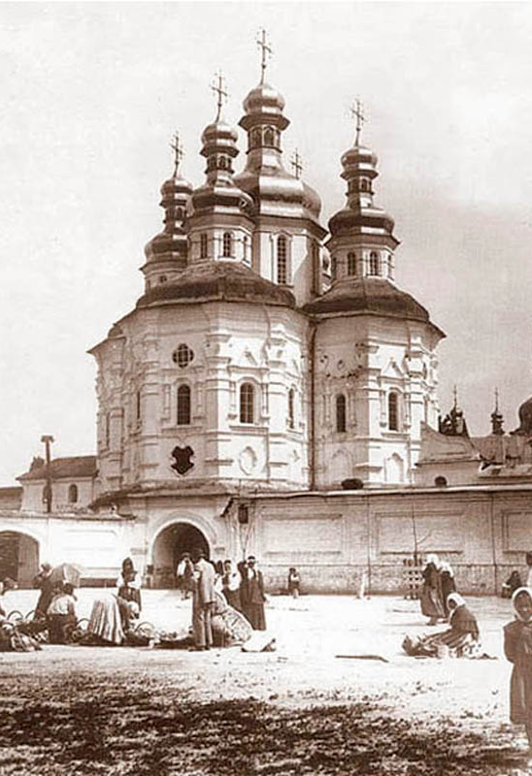
Церква Усіх Святих над Економічною брамою
Києво-Печерської лаври

Slide 12
Собор Святого Юра, Львів

Slide 13
Покровська церква, Київ

Slide 14
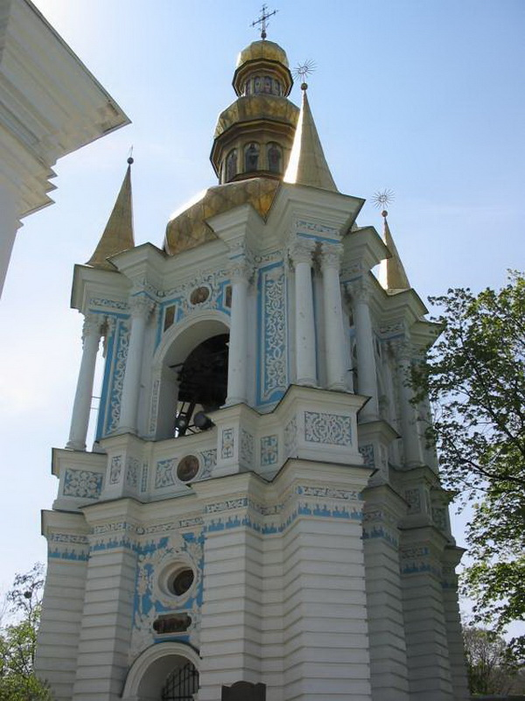
Дзвіниця на дальніх печерах, Києво-Печерська лавра

Slide 15
Стиль бароко знайшов втілення в архітектурі Києва, Чернігівщини, Слобожанщини, Придніпров’я.

Slide 16
Іншим типом є будови, що йшли за традицією українського дерев’яного будівництва.

Slide 17
Троїцький собор, Новомосковськ

Slide 18
Андріївська церква, Київ

Slide 19
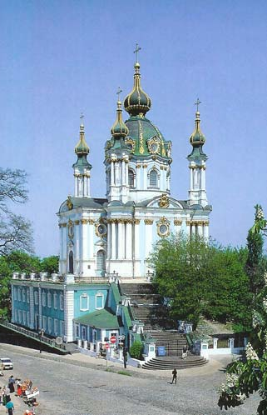

Slide 22
Використані джерела
yandex.ua
images.yandex.ua
uk.wikipedia.org
www.allbest.ru
www.refine.org.ua

